Slide 1
知的処理グループ機械翻訳チーム
最終報告(2022/2/4)
惟高日向 寺田智哉
都甲尚志 柳本大輝

Slide 2
内容と目標
・1千万文対の対訳データと深層学習による英→日の機械翻訳。
利用する対訳データ
JParaCrawl (http://www.kecl.ntt.co.jp/icl/lirg/jparacrawl/)
・フロントエンドも開発し、Webアプリとして完成させる。
・目標：Google翻訳の精度を超えること。

Slide 3
役割
フロントエンド（Webページ制作）
→惟高、寺田
バックエンド（英日機械翻訳の精度向上）
→柳本、都甲
会議：毎週金曜日PBL授業終了後

Slide 4
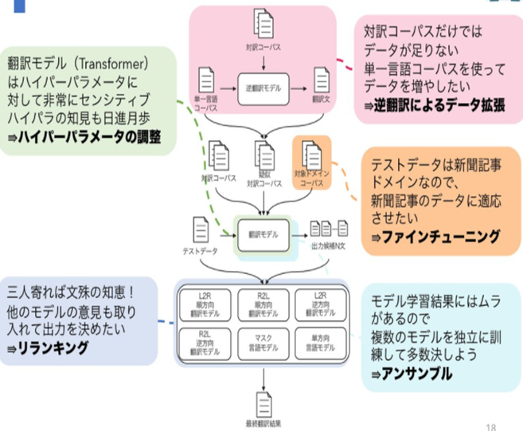

モデル作成の際に用いた手法
ファインチューニング
モデルアンサンブル
ハイパーパラメータの調整
Notes:
東北大学の清野さんの機械翻訳コンペティション参加報告
全体を通して機械翻訳用のフレームワークであるfairseqを使った。 Fairseqには、モデルをトレーニングおよび評価するためのいくつかのコマンドラインツールが提供されており、アンサンブルはその一つ

Slide 5
スケジュール表
計画
実際
スケジュール内容
論文翻訳・確認 担当：柳本
採用手法の検討・決定 担当：全員
Webページ作成（テスト修正） 担当：惟高・寺田
モデル構築 担当：柳本・惟高
モデル訓練 担当：柳本・惟高
モデル改善 担当：全員
最終資料作成 担当：全員
10月 | 11月 | 12月 | 1月 | 2月
10月 | 11月 | 12月 | 1月 | 2月

Slide 6
ファインチューニングについて
使用したデータ
NewsCrawl（40万5千文対のニュースデータ）
small_parallel_enja(5万文対）
日本人の大学生によって作成された文のコーパスから文の長さを4~16語でフィルタリングされたもの - 教科書的で硬い文が多い
事前学習済みモデルについて
Webからデータを収集しフィルタリングしたデータ（Jparacrawl（約1千万文対））で学習したモデル
ファインチューニング（微調整）
事前学習モデル
事前学習モデル
ニュースデータで再学習
Small_parallel_enjaで再学習
ニュースタスクに集中
教科書の文に集中
Notes:
テストデータは、ニュースのドメインであり、ニュースデータに適応させたいのでファインチューニングを行った。 最初の時点で既存のモデルに対して訓練させたいデータ(ここで言うニュースデータ)を与え、訓練をさせて、新たなモデルを作る処理がファインチューニング。 ファインチューニングのための教師データとして、ニュースデータが必要。 NewsCrawlという英語のニュースデータをダウンロードし、DeepLで翻訳することで英日の対訳データを確保

Slide 7
モデルアンサンブルの評価（ニュース）
・1つのモデルのみ
モデル | モデルA | モデルB | モデルC | モデルD | モデルE
sacrebleu | 22.45 | 22.52 | 22.31 | 22.46 | 22.22
・モデルアンサンブル
モデル | A+B | A+B+C | A+B+C+D | A+B+C+D+E | A+B+D+E | A+B+D
sacrebleu | 22.87 | 23.07 | 23.31 | 23.52 | 23.36 | 23.12
→評価の高いモデルのみでアンサンブルすることが必ずしも効果的であるわけではない
また、モデルの数を増やす≠性能の向上
Notes:
bleuスコアとは機械翻訳の評価方法。 この評価方法の前提は、「プロの翻訳者の訳と近ければ近いほどその機械翻訳の精度は高い」というもの。

Slide 8
実験結果（ニュース）
・ニュースタスクデータで評価
モデル | SacreBLEU
ベースライン | 18.31
+ ファインチューニング | 22.52
+ モデルアンサンブル | 23.52
Google翻訳 | 24.19

Slide 9
モデルアンサンブルの評価（教科書）
・1つのモデルのみ
モデル | モデルA | モデルB | モデルC | モデルD | モデルE
BLEU | 39.92 | 39.53 | 39.97 | 40.07 | 39.71
・モデルアンサンブル
モデル | A+B | A+B+C | A+B+C+D | A+B+C+D+E | A+C+D | C+D
BLEU | 40.13 | 39.73 | 39.97 | 39.70 | 39.92 | 39.93
→評価の高いモデルのみでアンサンブルすることが必ずしも効果的であるわけではない
また、モデルの数を増やす≠性能の向上
Notes:
bleuスコアとは機械翻訳の評価方法。 この評価方法の前提は、「プロの翻訳者の訳と近ければ近いほどその機械翻訳の精度は高い」というもの。

Slide 10
実験結果（教科書）
・small_parallel_enjaで評価
モデル | SacreBLEU
ベースライン | 20.44
+ ファインチューニング | 40.07
+ モデルアンサンブル | 40.13
Google翻訳 | 31.53

Slide 11
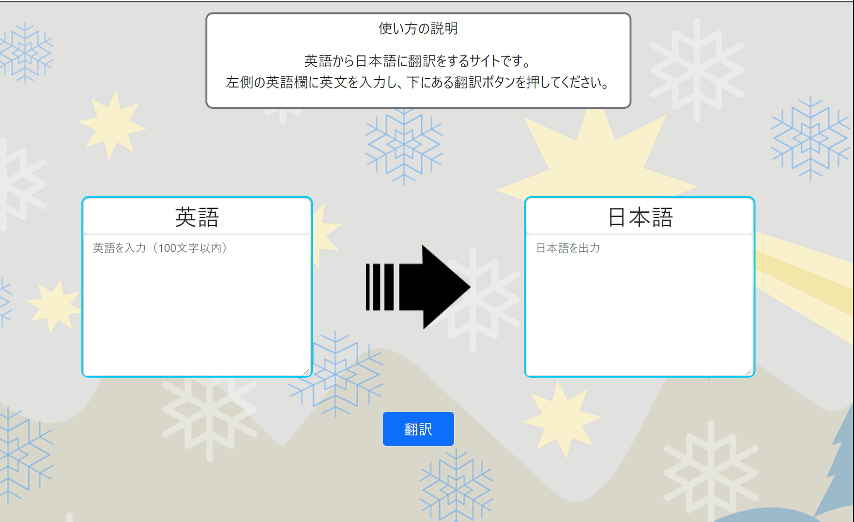
活動の成果
Webページ
Notes:
動画を再生します。 一例として，ニュース分の he played the part of andy sugden for 20 years, before quitting the role in 2016 for good.
を翻訳させます． 今、翻訳ボタンを押しました。 少し待つと、翻訳結果が出力されます。

Slide 12
まとめ
・英→日の機械翻訳器を作成し、翻訳機能を利用できるWebアプリとして開発した。
・ファインチューニング、モデルアンサンブル等の手法を用いGoogle翻訳を超えるよう尽力した。
Notes:
Jparacrawlのja-enのデータで逆翻訳を行おうとしたが翻訳精度が良くなかったので挫折（バックエンド）

